Slide 1




TECNOLÓGICO NACIONAL DE MÉXICO
INSTITUTO TECNOLÓGICO DE FRONTERA COMALAPA
Alumno:
Jhony Benjamín Gómez Zacarías
Docente:
Francisco Javier Mingo Velázquez
Materia:
Simulación
Carrera:
Ingeniería en sistemas
Semestre: 05 Numero de control: 241260006
Fecha:
09/09/2026

Slide 2
Introducción
En este reporte de práctica se presenta el desarrollo y la simulación de modelos de variables aleatorias discretas implementados en tres entornos distintos: JavaFX, Python y R Studio. A lo largo del documento se detallan los ejercicios enfocados en distribuciones fundamentales como Bernoulli, Binomial, Poisson, Geométrica, Hipergeométrica y Binomial Negativa. El objetivo principal es mostrar la estructura del código en cada lenguaje, explicando cómo se procesan las fórmulas estadísticas y cómo se generan las gráficas para interpretar los resultados de cada simulación.

Slide 3
Justificación
La elaboración de este reporte surge de la necesidad de comprender el comportamiento de los modelos de probabilidad aplicados a problemas reales como el control de inventarios, la inspección de calidad y la medición de tiempos de espera. Desarrollar las simulaciones en tres tecnologías diferentes ayuda a consolidar la lógica de programación y permite comparar las ventajas de cada lenguaje, desde la creación de interfaces visuales con Scene Builder en Java, la versatilidad de bibliotecas como matplotlib en Python, hasta la potencia del análisis de datos directo en la consola de R Studio.

Slide 4
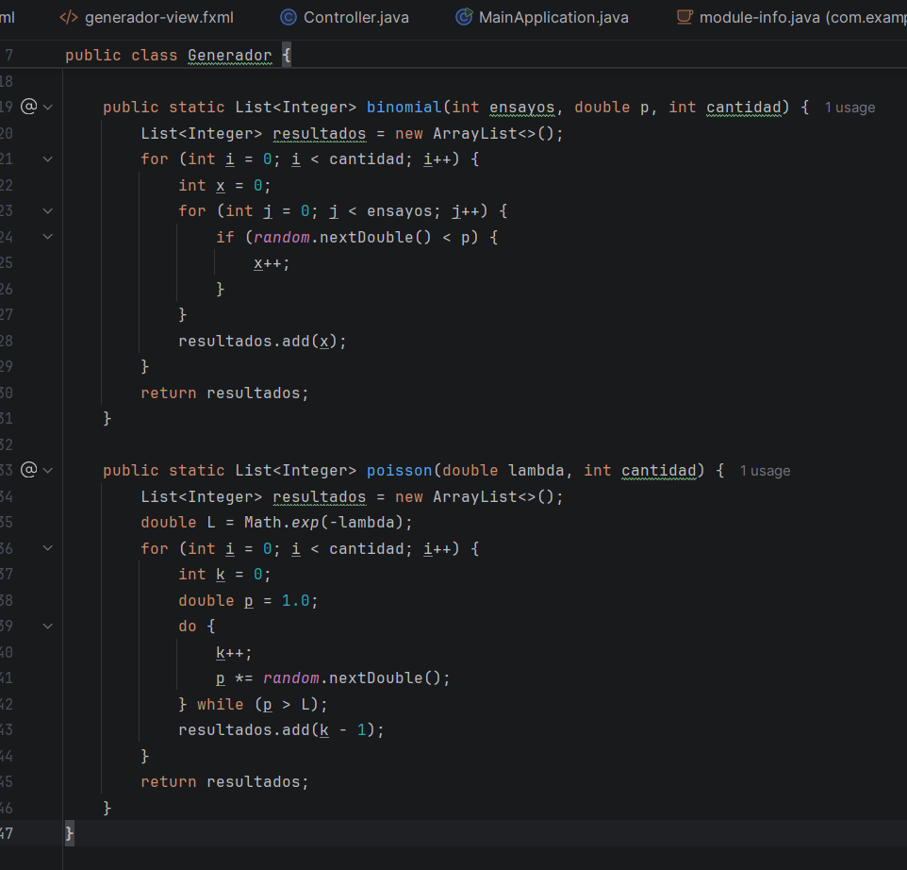
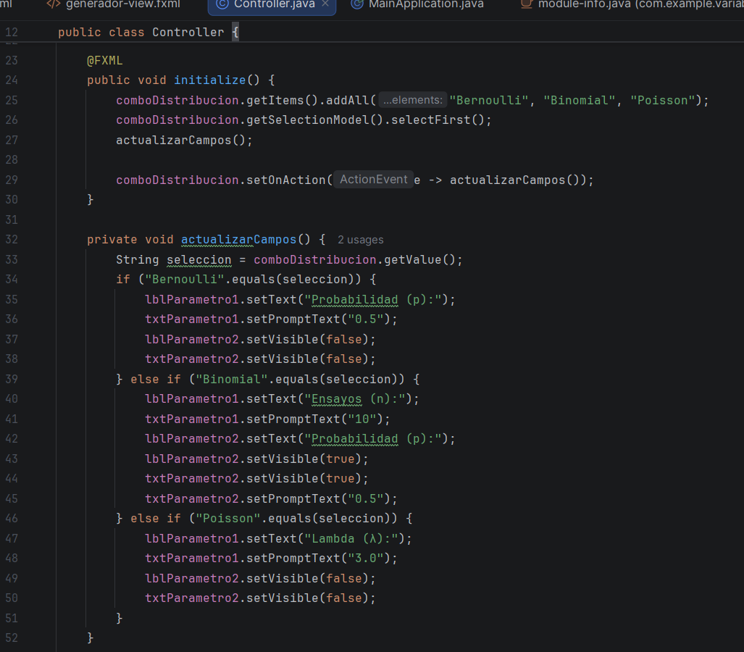
En este ejercicio lo que se hizo es programar en JavaFX los algoritmos para simular las distribuciones de Bernoulli, Binomial y Poisson. Todo el proceso de cálculo se programó dentro del controller según las muestras que pida el usuario.

Slide 5
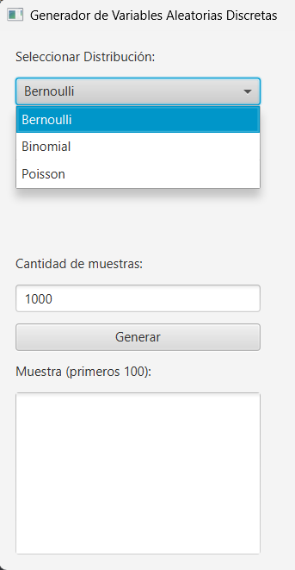
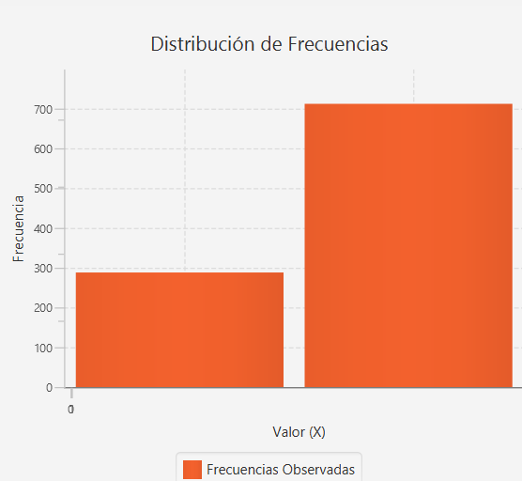
Por ejemplo, esto se usa cuando queremos simular experimentos de éxito o fracaso, como el lanzamiento de una moneda, el control de piezas defectuosas en una producción o el conteo de clientes que llegan a una ventanilla en cierto tiempo.
Y con ayuda de Scene Builder podemos ver cómo se diseñó la interfaz de usuario, acomodando los campos para meter la información (probabilidad, ensayos y muestras), la tabla con los resultados generados y el gráfico de barras donde se reflejan las frecuencias de forma visual e inmediata.

Slide 6
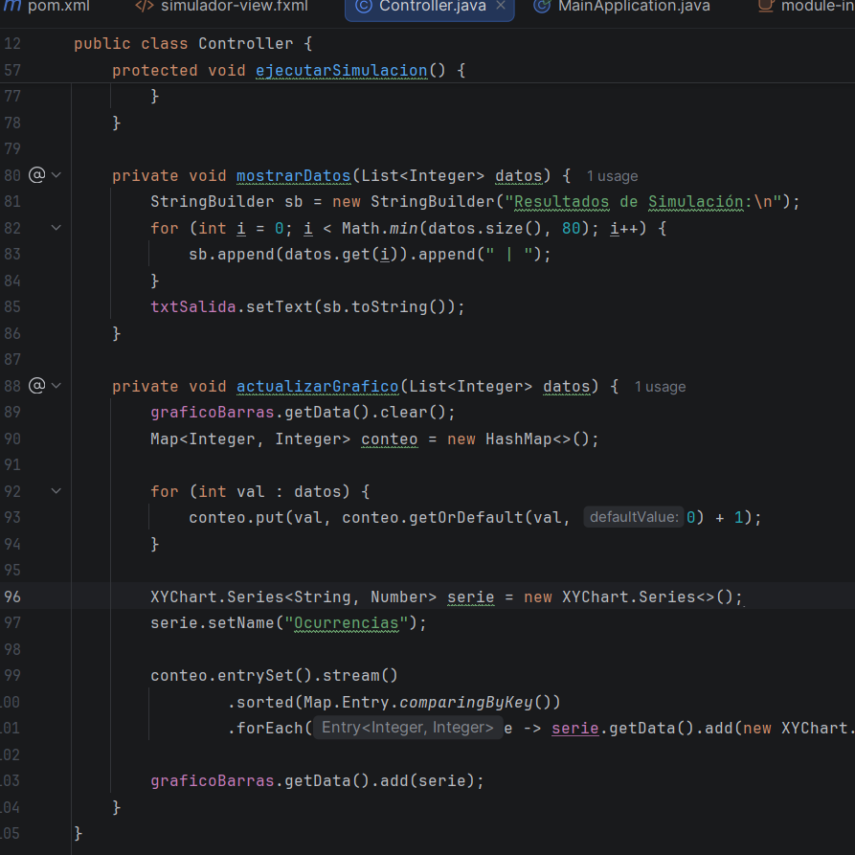
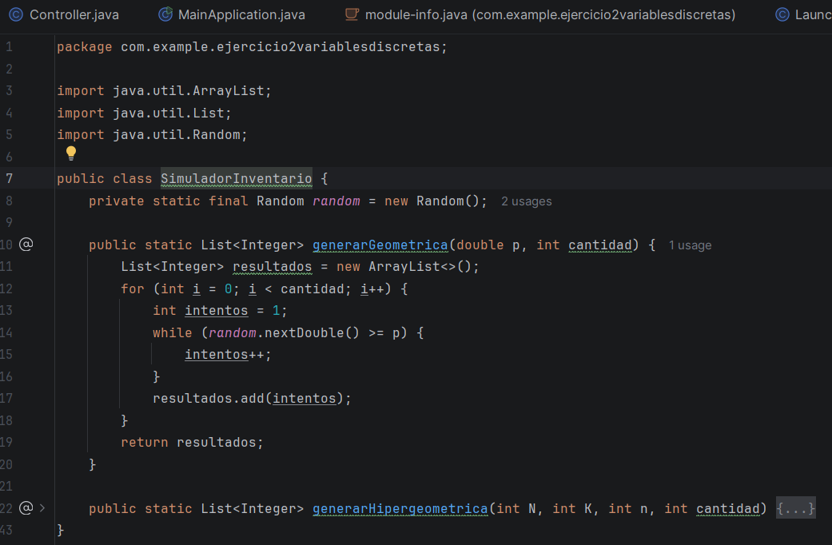
En este ejercicio lo que se hizo es crear una simulación en JavaFX enfocada en problemas de logística e inspección de lotes. Se programaron los modelos Geométrico e Hipergeométrico en el controller para calcular la cantidad de pruebas necesarias hasta encontrar una falla o cuántas piezas defectuosas salen al tomar una muestra sin reemplazo.

Slide 7
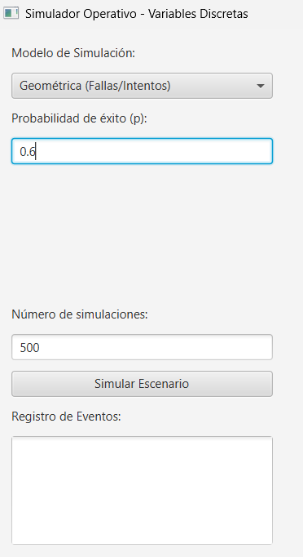
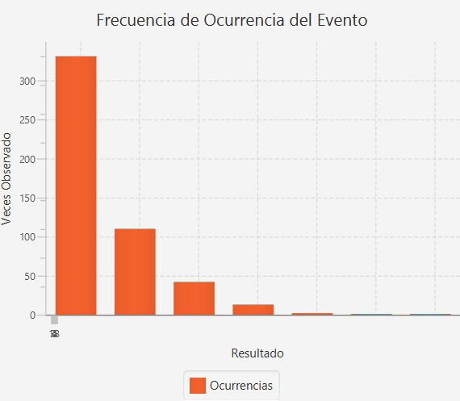
Por ejemplo, esto se usa cuando una empresa necesita revisar el stock de su almacén, evaluar la calidad de un lote de piezas que acaba de llegar de un proveedor
Y con ayuda de Scene Builder podemos ver el diseño de la pantalla, donde el usuario puede ingresar los datos del tamaño del lote, las piezas defectuosas y el tamaño de la muestra

Slide 8
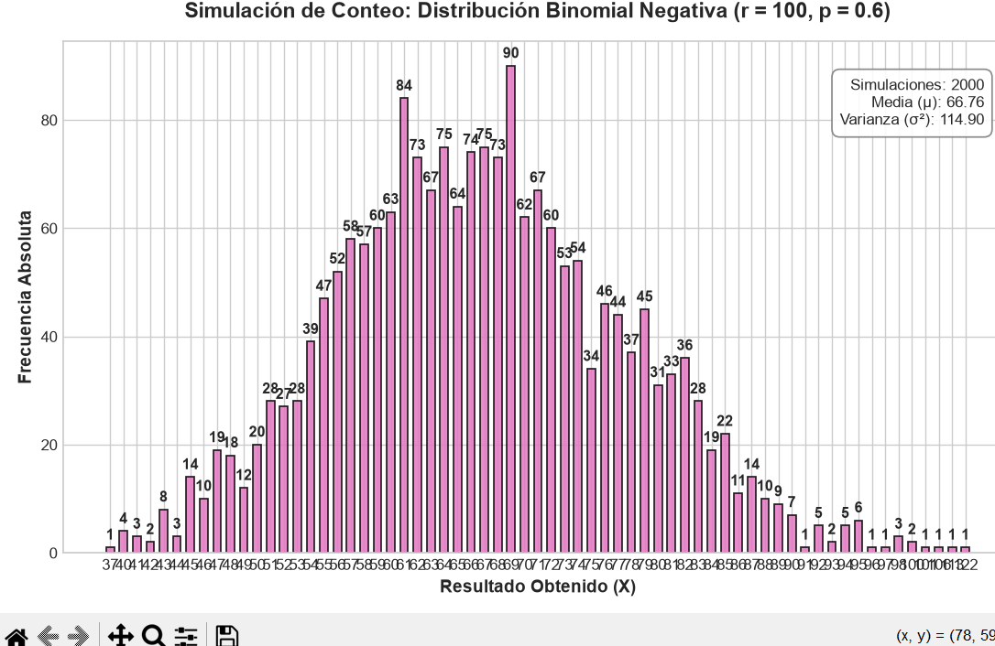
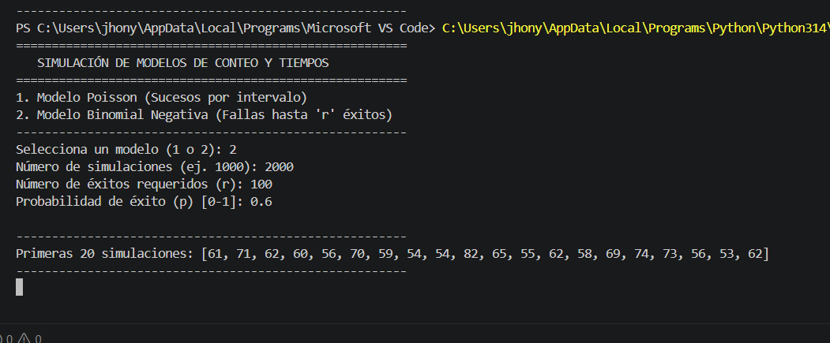
Ejercicios en Python
Para esta parte desarrollamos un script en Python que simula las distribuciones de Bernoulli, Binomial y Poisson. A través de las librerías random y math construimos las funciones para procesar las fórmulas estadísticas y usamos matplotlib para mostrar los resultados en pantalla.
Este tipo de simulación sirve para analizar situaciones reales de probabilidad, como saber las posibilidades de éxito en un experimento o predecir cuántos eventos van a ocurrir en determinado periodo.

Slide 9
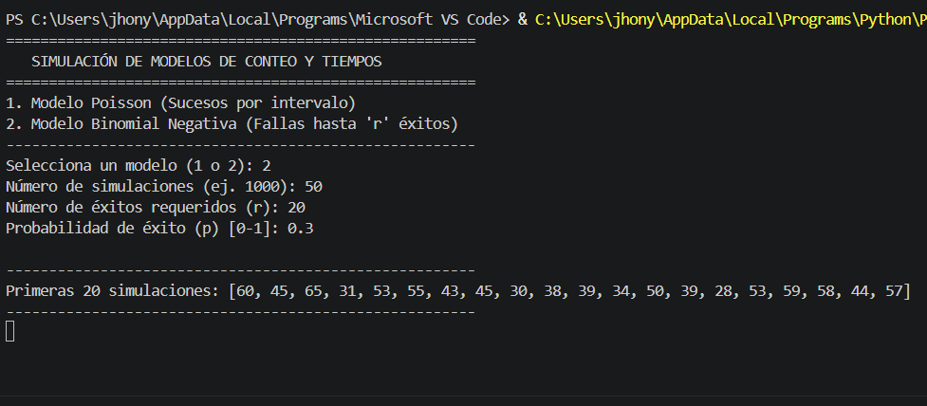
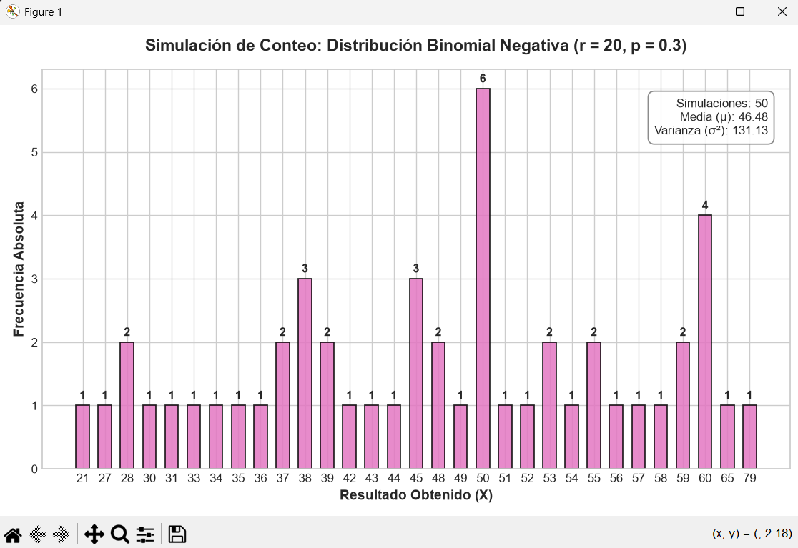
En este segundo caso implementamos un programa enfocado en problemas de inspección y fallas, usando los modelos Geométrico e Hipergeométrico. El código evalúa la cantidad de intentos necesarios hasta hallar un defecto o las unidades malas que salen al tomar muestras de un lote sin reemplazo.
En la pantalla podemos observar cómo el script procesa las muestras pedidas y despliega el histograma correspondiente, permitiendo ver rápido la tendencia de los datos de inventario.

Slide 10
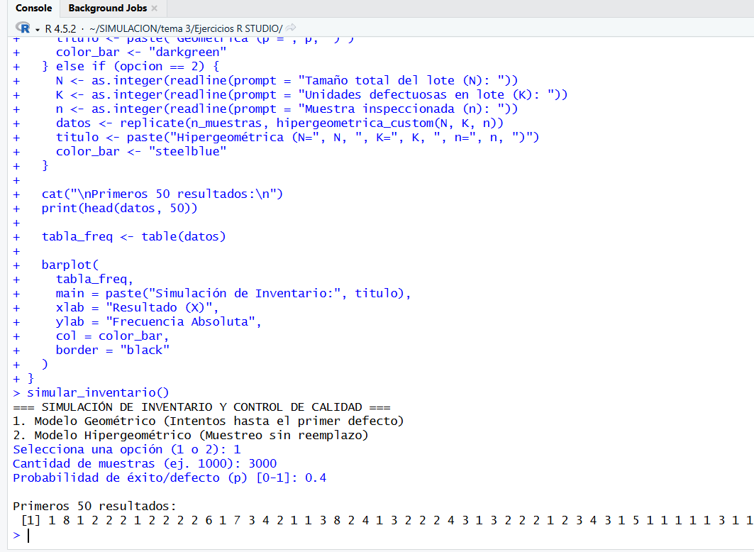
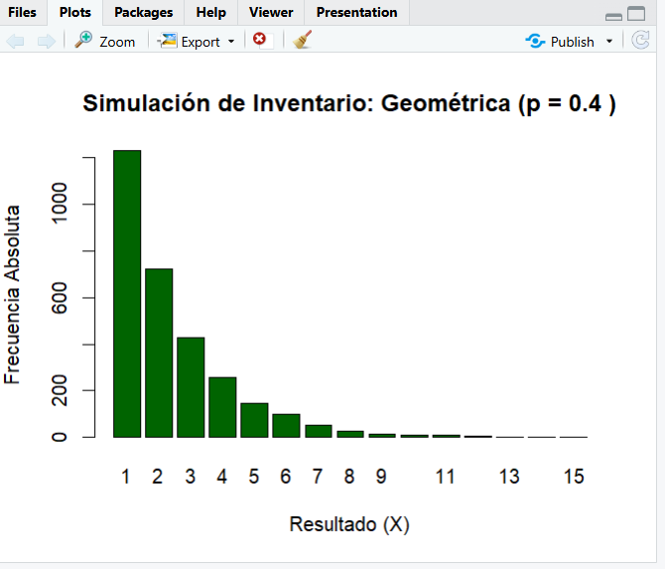
Ejercicios en RStudio
En este reporte abordamos el problema de inventarios y revisión de lotes mediante un script desarrollado en R Studio. Programamos las funciones para los modelos Geométrico e Hipergeométrico, permitiendo simular desde cuántas pruebas se realizan antes de detectar un fallo hasta la cantidad de artículos defectuosos en una muestra sin reemplazo.

Slide 11
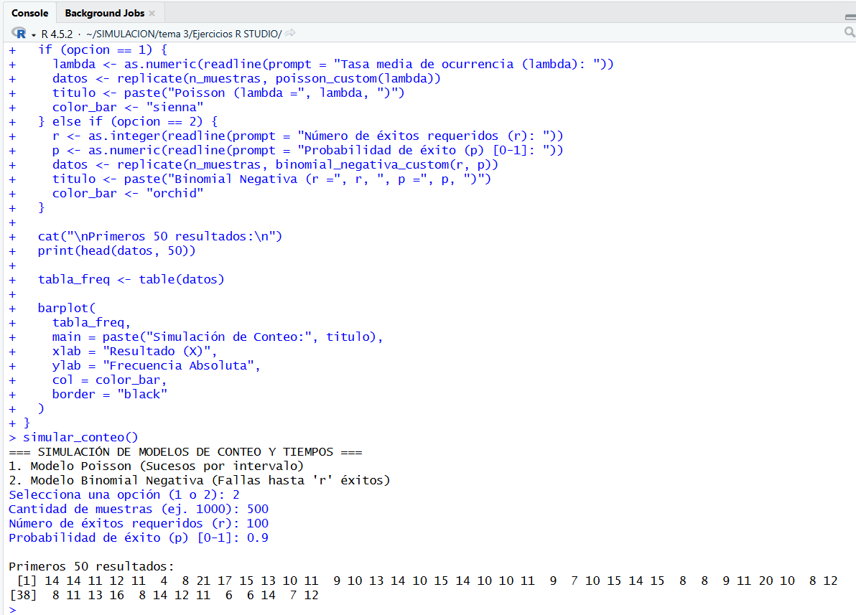
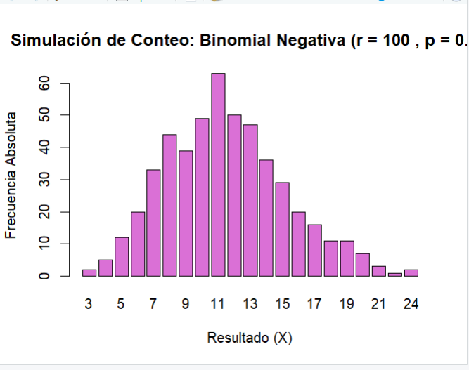
Ejercicios en RStudio
Para este último caso creamos un script en R centrado en el análisis de eventos discretos y tiempos de espera. Implementamos los modelos de Poisson y Binomial Negativa para registrar la ocurrencia de sucesos en un intervalo fijo
Su uso práctico se da en el estudio de líneas de espera y atención al cliente, por ejemplo para estimar llamadas recibidas en un call center o calcular la resistencia de un proceso en pruebas de estrés.

Slide 12
Conclusión
Con la realización de esta práctica se logró implementar y validar con éxito cada uno de los programas en JavaFX, Python y R Studio. Se comprobó que los algoritmos generados producen los valores esperados para cada tipo de distribución y que la representación gráfica de las frecuencias facilita el análisis de los datos.

Slide 13
Fuentes bibliográficas
Las actividades se realizaron con base a lo aprendido en clase del profesor Francisco Mingo

Slide 14
Link de Git hub

